Slide 1
Творческий проект
«Книжка «Снежинка»
Выполнила: Фомина Варвара Павловна
МБДОУ «Детский сад «Солнышко»
г. Новый Уренгой
Руководитель: Фомина Алла Владимировна
1
Notes:
Изготовление иллюстраций к книге используя нетрадиционные техники рисования

Slide 2
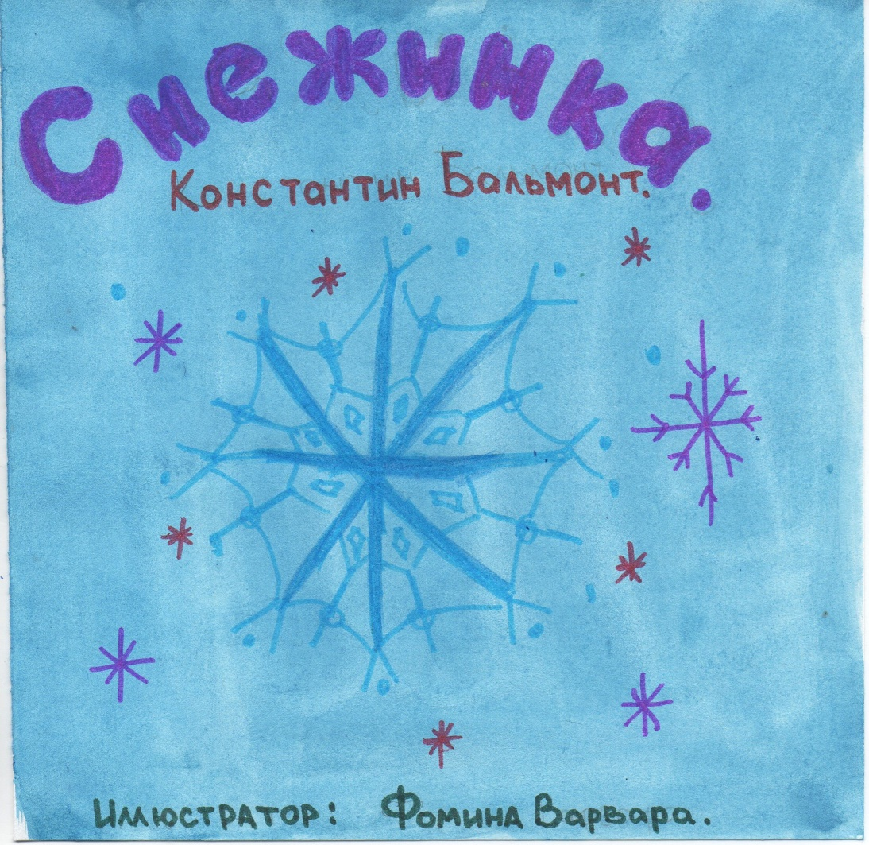
Оформление обложки
2
Notes:
Нетрадиционное рисование – искусство изображать не основываясь на традиции.

Slide 3
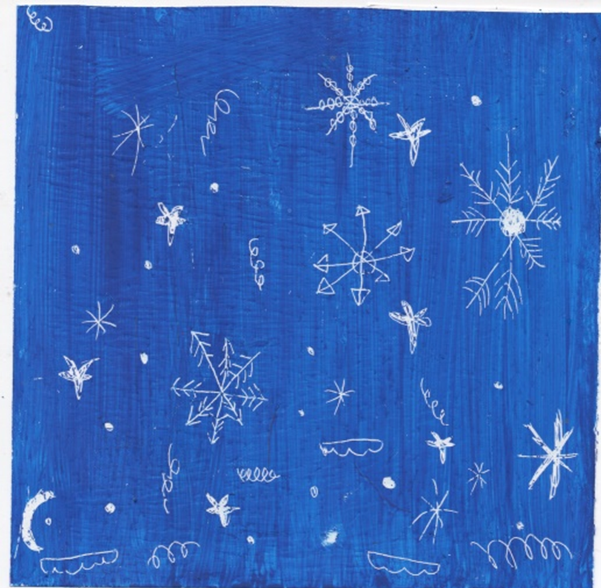
Граттаж
3
Notes:
Выцарапывание рисунка на воске. Для работы необходимо: альбомный лист, карандаш, кисточка, гуашь, свеча, стаканчик с водой.

Slide 4
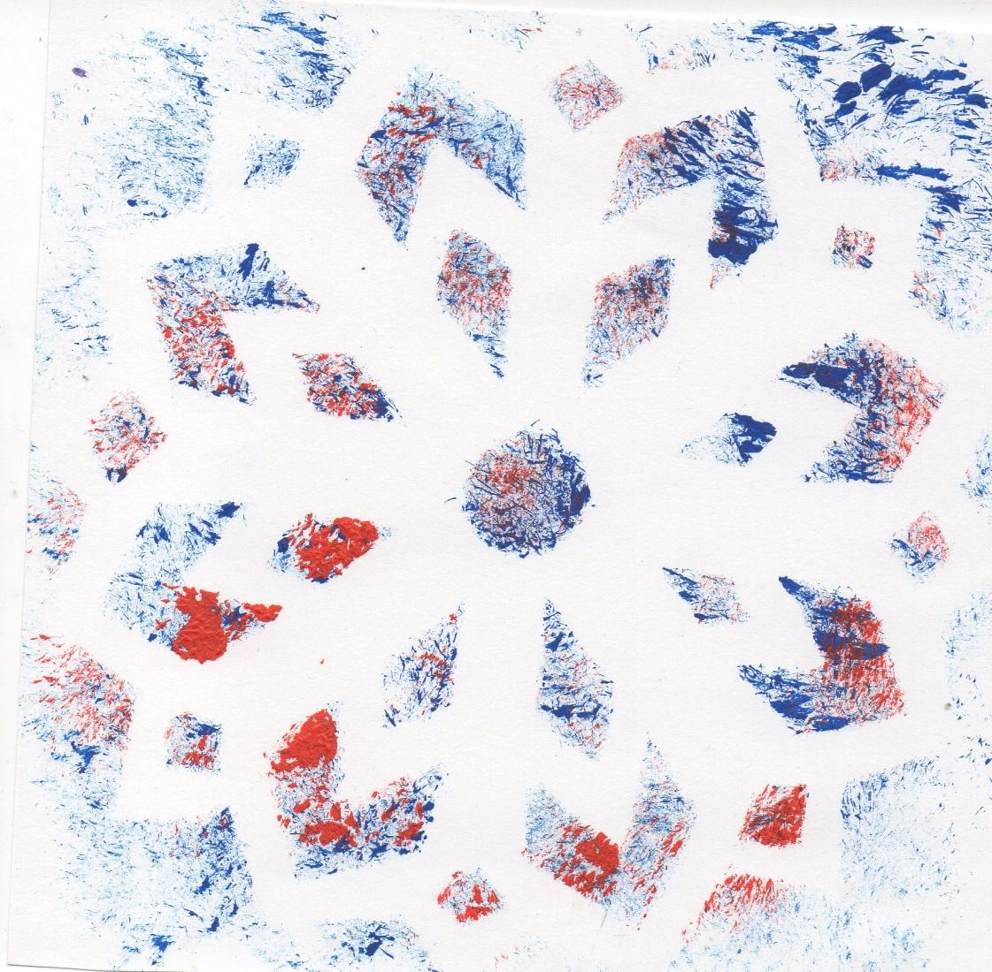
Рисование сухой кистью
4
Notes:
Для работы необходимо: альбомный лист, карандаш, кисточка, гуашь, трафарет снежинки.

Slide 5
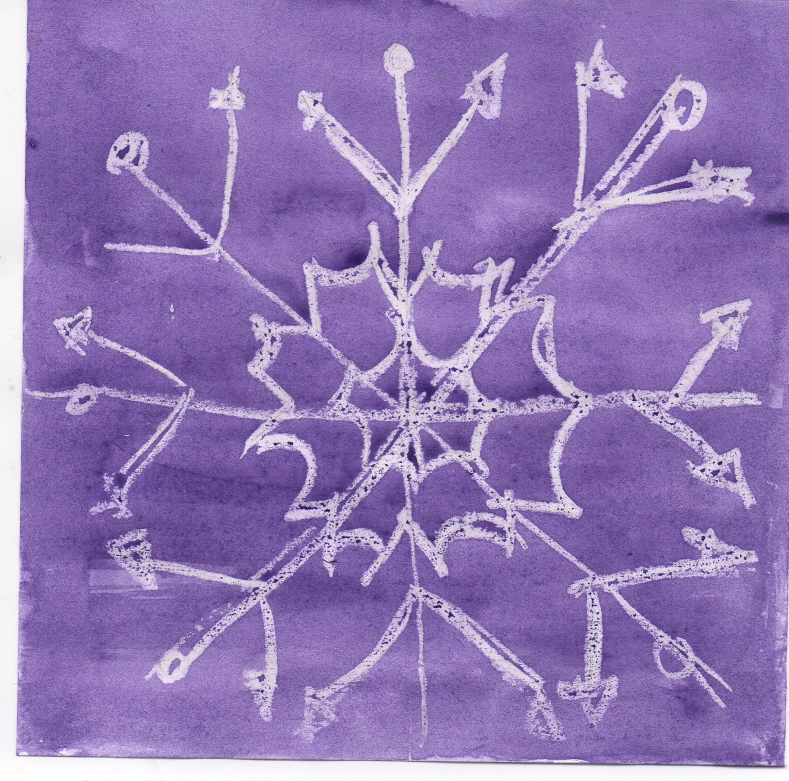
Рисование свечкой
5
Notes:
Для работы необходимо: альбомный лист, карандаш, кисточка, акварельные краски, свеча, стаканчик с водой.

Slide 6
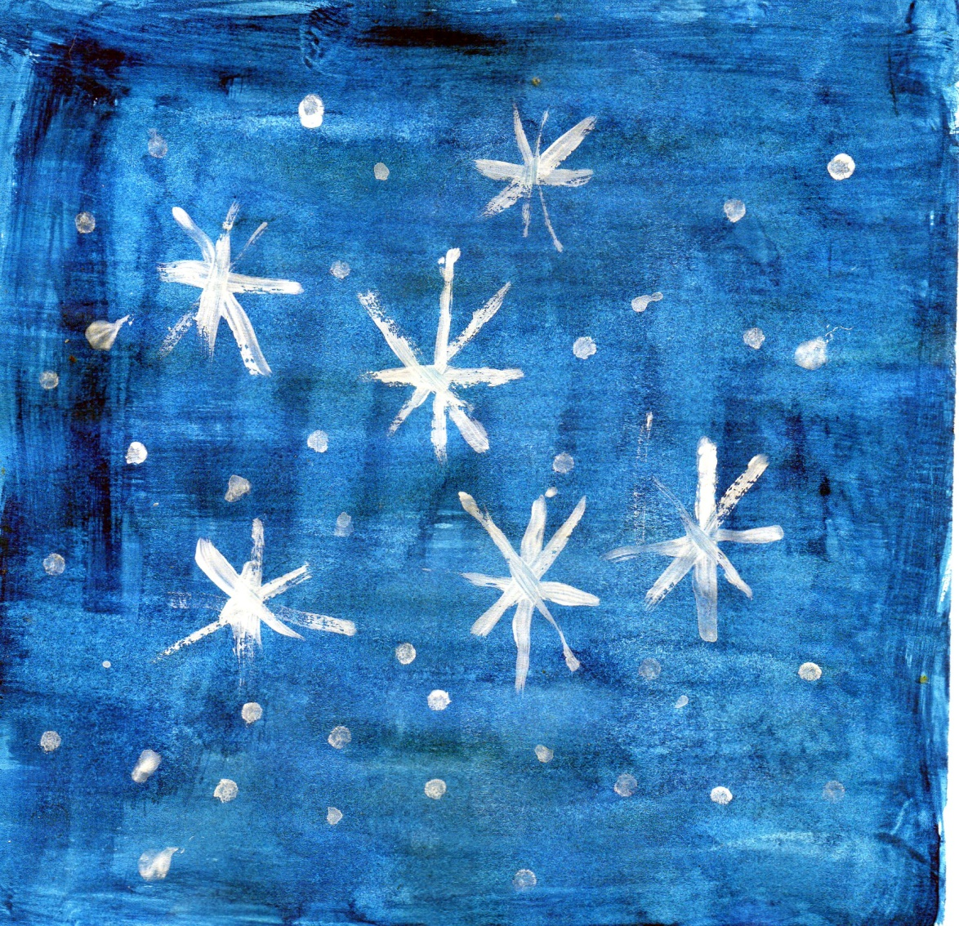
Рисование зубной пастой
6
Notes:
Для работы необходимо: альбомный лист, карандаш, кисточка, акварельные краски, зубная паста, стаканчик с водой.

Slide 7
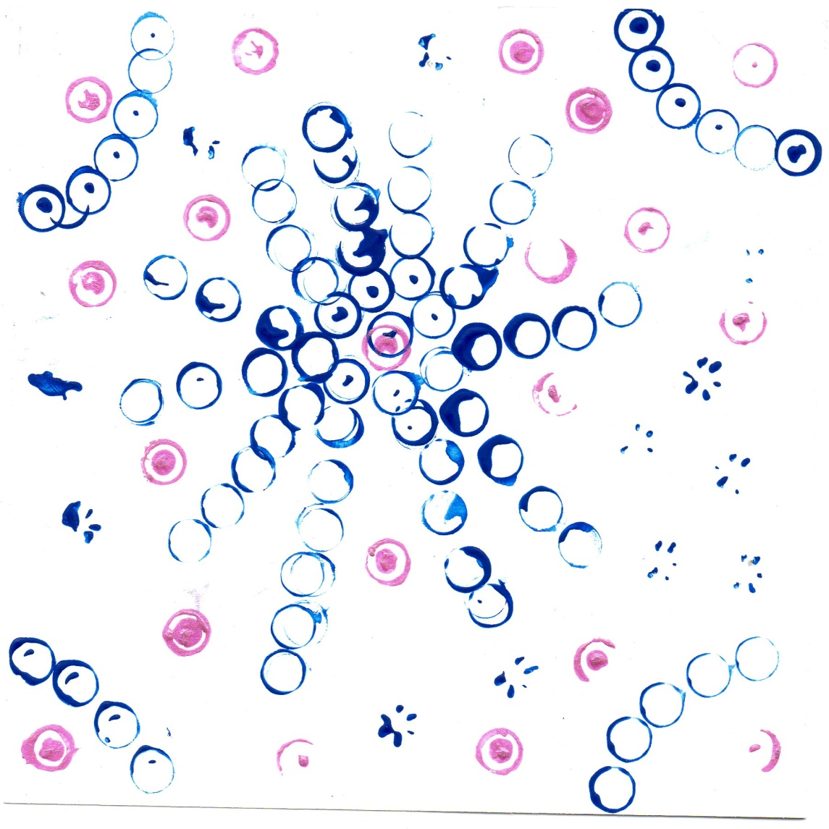
Отпечатки
7
Notes:
Для работы необходимо: альбомный лист, карандаш, кисточка, гуашь, предметы для отпечатывания (в нашем случае – это колпачки), стаканчик с водой.

Slide 8
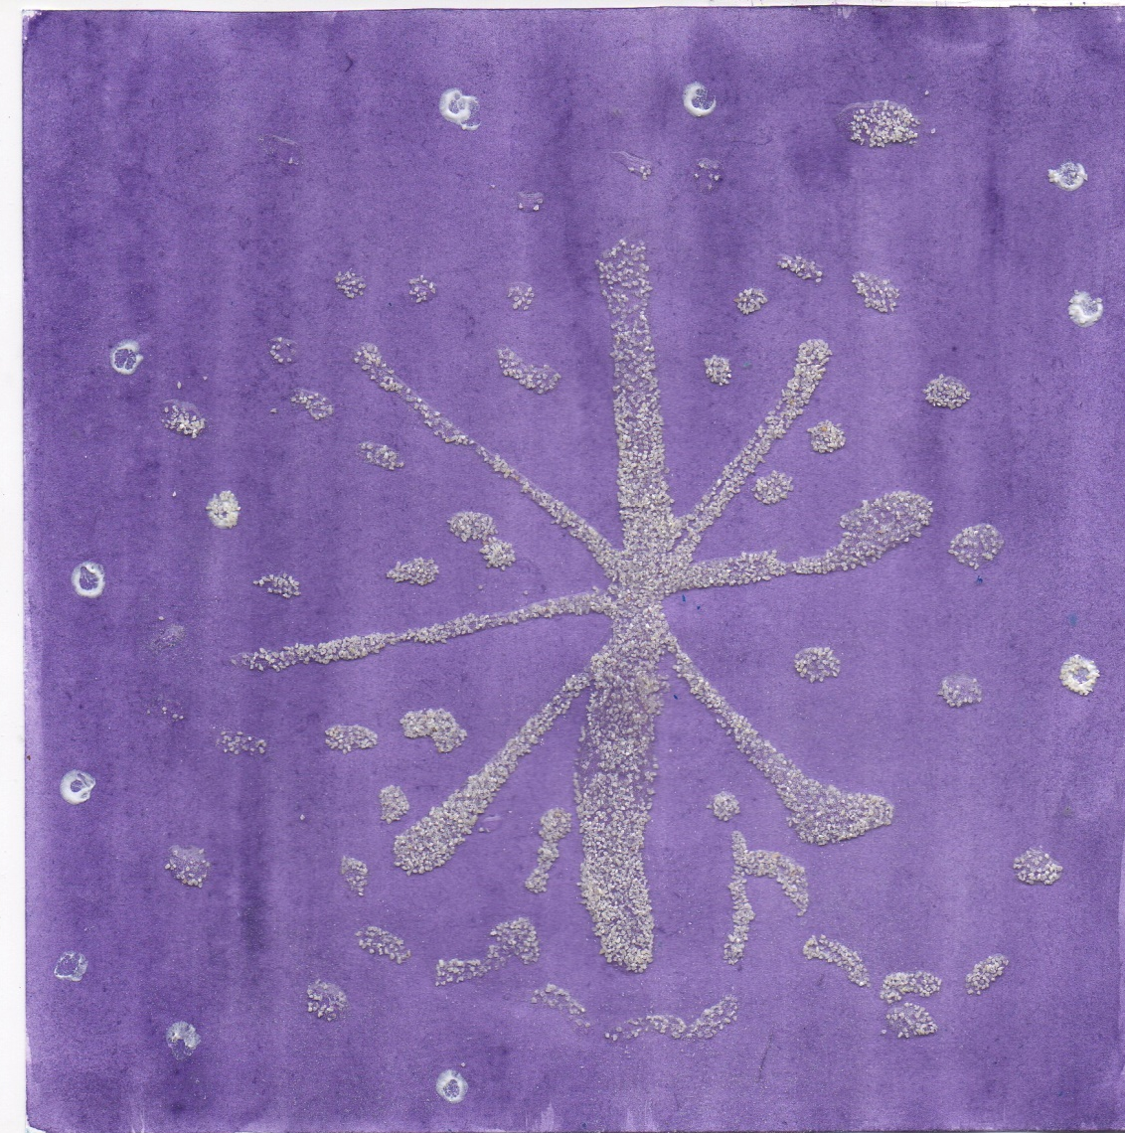
Рисование крупой
8
Notes:
Для работы необходимо: альбомный лист, карандаш, кисточка, акварельные краски, клей, крупа, стаканчик с водой.

Slide 9
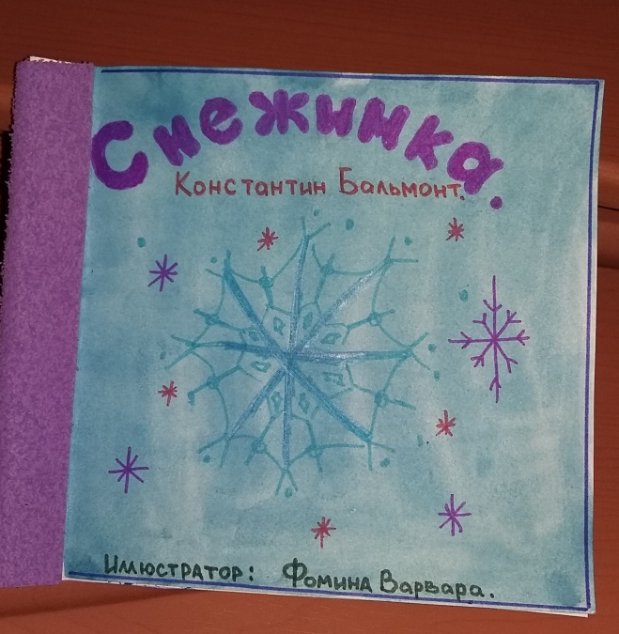
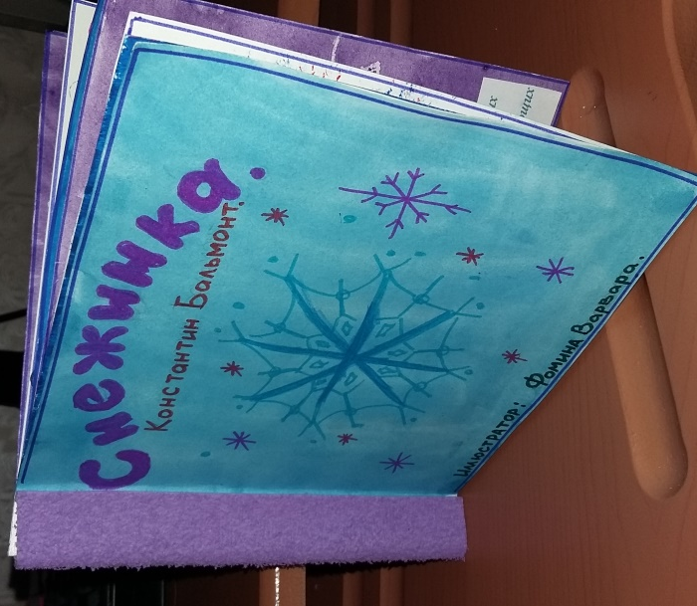
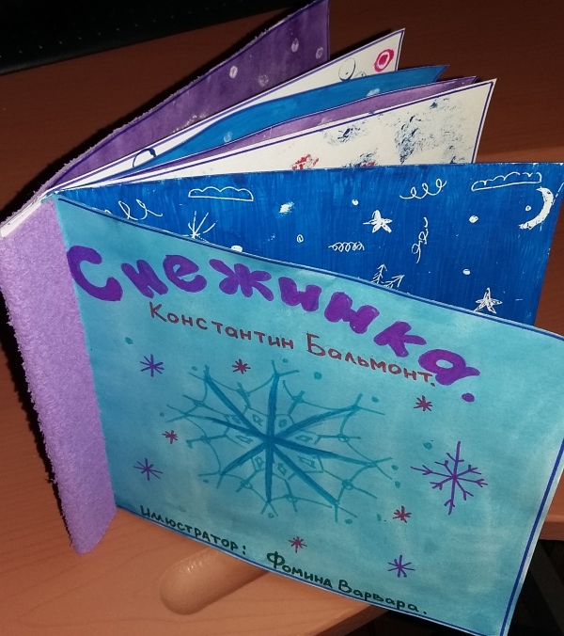
Книжка «Снежинка»
9
Notes:
Вот такая книжка получилась.

